Slide 1
实验六.混凝土力学性能及氯离子
扩散系数试验
一.实验目的:
1.学习混凝土主要力学性能的测试方法
2.学习混凝土氯离子扩散系数的试验方法

Slide 2
二.试验内容
1.混凝土抗压强度
2.混凝土劈裂抗拉强度
3.混凝土中氯离子扩散系数

Slide 3
三.试验内容
1.混凝土抗压强度
试件尺寸:100×100×100(mm)
龄期:28天
加荷速度:≤C30 0.30---0.50Mpa/S
≥C30 0.50---0.80Mpa/S
换算系数: 100×100×100(mm) 0.95
150×150×150(mm) 1.00
200×200×200(mm) 1.05

Slide 4
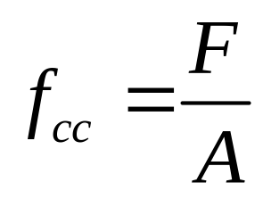

混凝土立方体试件抗压强度按下式计算：
式中， 为混凝土立方体试件抗压强度(Mpa)；F为破坏荷载(N)；A为试件承压面积(mm²)。混凝土立方体抗压强度计算应精确至0.1 Mpa 。
强度值得确定应符合下列规定：以三个试件的算术平均值作为该组试件的抗压强度值。三个测值中的最大值和最小值中如有一个与中间值得差值超过中间值的15%。则把最大及最小一并舍除，取中间值作为改组试件的抗压强度值。如两个测值与中间值相差均超过15%,则该组实验结果无效。
取立方体试件的抗压强度为标准值。用非标准试件测得的强度值均应乘以尺寸换算系数，对的试件取值为0.95。

Slide 5
2.混凝土劈裂抗拉强度
试件尺寸:100×100×100(mm)
龄期:14天
加载方式:
混凝土劈裂抗拉强度采用直径为150mm的钢制弧型垫条,其长度不短于试件边长.进行劈裂抗拉试验时在垫条与混凝土之间垫一厚3-4mm,宽度为10-20mm的三合板垫层.
加荷速度:0.2-0.8Mpa/S(强度等级低的取0.2-0.5,高的取0.5-0.8Mpa/S)

Slide 6
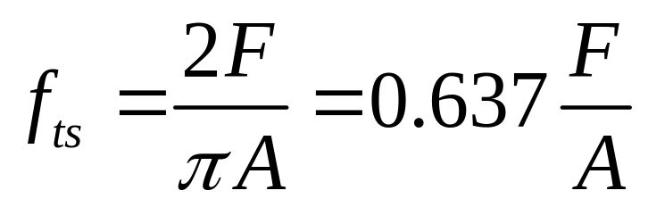

混凝土劈裂抗拉强度计算结果
混凝土劈裂抗拉强度应按下式计算：
式中， 为混凝土劈裂抗拉强度(Mpa)；F为破坏荷载(N)；A为试件劈裂面面积(mm²)。劈裂抗拉强度计算精确到0.01。
取立方体试件的劈裂抗拉强度为标准值。用非标准试件测得的强度值均应乘以尺寸换算系数，对的试件取值为0.85。
数据处理与混凝土抗压强度相同.

Slide 7


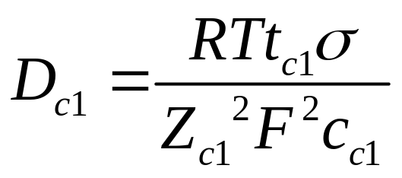
3.混凝土氯离子扩散系数
饱盐电导法
基于 方程发展起来的混凝土中氯离子扩散系数法是最快速的方法，其实质是通过测定混凝土的饱盐电导率来计算混凝土中的氯离子扩散系数。
若把饱盐混凝土看成是固体电解质，氯离子在混凝土中的扩散系数与混凝土饱盐电导率关系是：

Slide 8
不同性能的混凝土扩散系数大致为:
C15混凝土扩散系数7—9×10⁻⁸cm²/s
C30-C40 3--5×10⁻⁸cm²/s
＞C40混凝土一般在3×10⁻⁸cm²/s
高强混凝土C60以上在2×10⁻⁸cm²/s
当掺入掺和料也会使结果偏小,根据以上结果是初步评定混凝土的耐久性的一项指标.

Slide 9
试件制备和操作程序
1.将养护到一定龄期的混凝土切割成厚度为50mm的试件.
2.将试件放入到抽真空(-0.08Mpa)的装置内抽真空(把混凝土内部的空气抽出),四小时后,注入4M的NaCI溶液,继续抽2小时后取出,
3.将试件装入到测试装置的电极内,进入自动测试系统，取两次测试的平均值为最后结果。

Slide 10
实验要求
1.对以上实验内容结果计算后进行系统分析.
2.结合混凝土拌和物试验和混凝土强度的个项指标,对你的混凝土的配合比设计和强度等性能进行分析,(可参考其他教材和相关文章对混凝土拌和物的影响因素以及对强度的影响因素进行分析,并对你自己这次试验的内容的指标进行评定.

